Slide 1
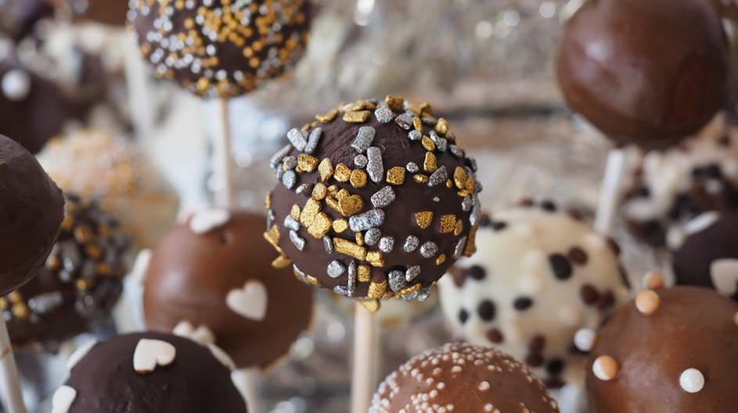
Cukiernik

Slide 2
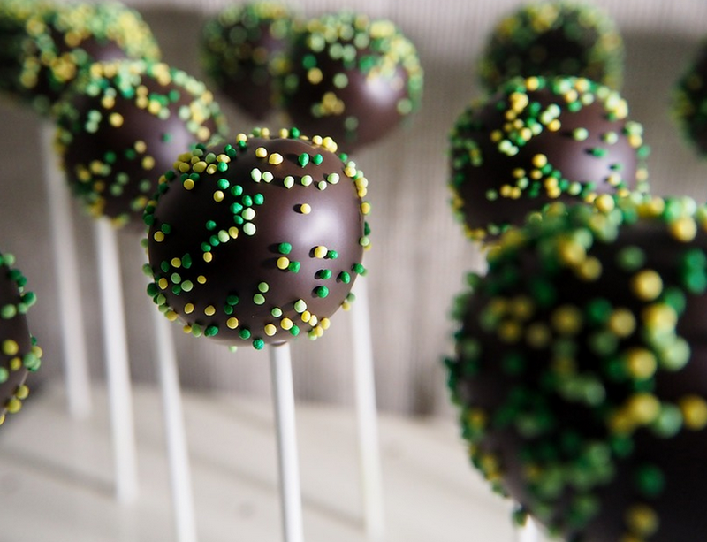
Opis zawodu
Praca cukiernika polega w głównej mierze na produkcji ciast, ciastek, tortów, deserów, cukierków, pieczywa cukierniczego, lodów oraz elementów dekoracyjnych. Zawód ten wymaga wyobraźni oraz kreatywności. Wielu cukierników tworzy autorskie wyroby cukiernicze, które bardzo często stają się ich wizytówką w środkowisku zawodowym.

Slide 3
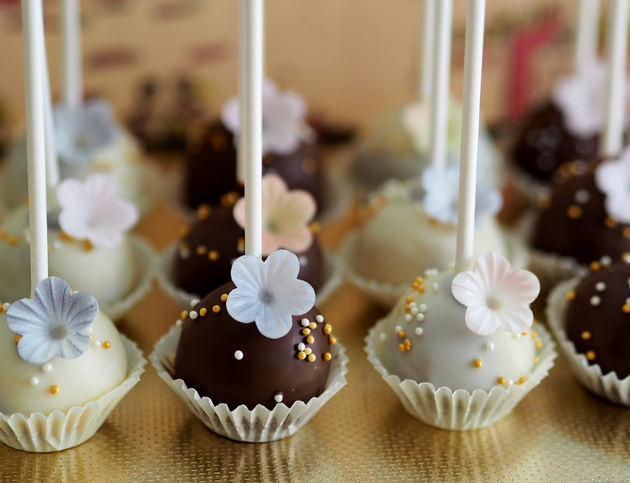
Umiejętności zawodowe
stosowanie maszyn i urządzeń w produkcji wyrobów cukierniczych
magazynowanie surowców, półproduktów i wyrobów cukierniczych
sporządzanie półproduktów i wyrobów cukierniczych
wykonywanie dekoracji wyrobów cukierniczych

Slide 4
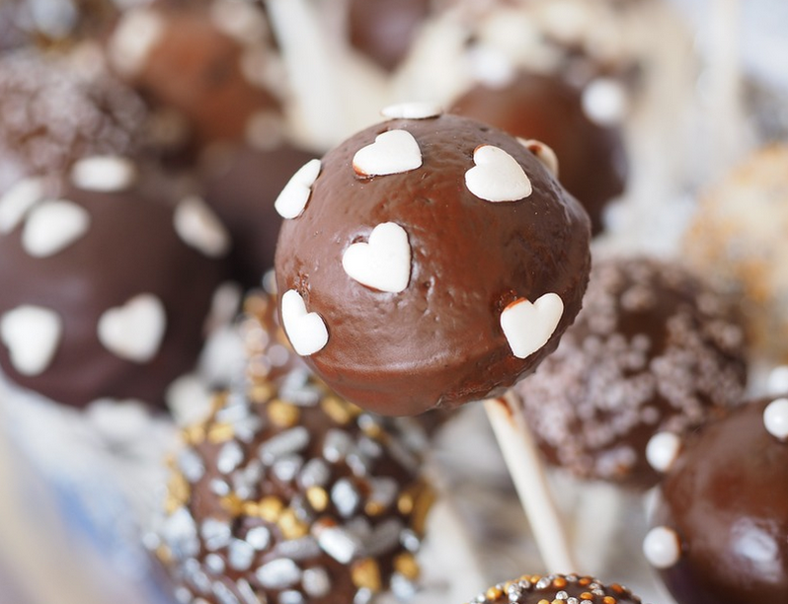
W zawodzie cukiernik, wyodrębniono jedną kwalifikację:
SPC.01
Produkcja wyrobów cukierniczych

Slide 5
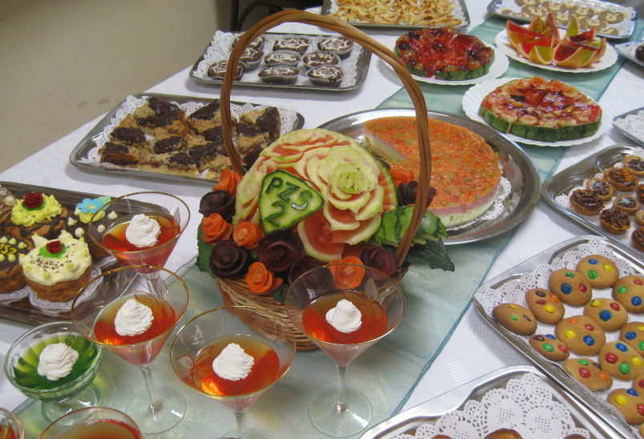
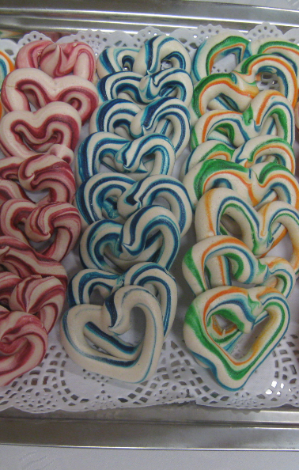
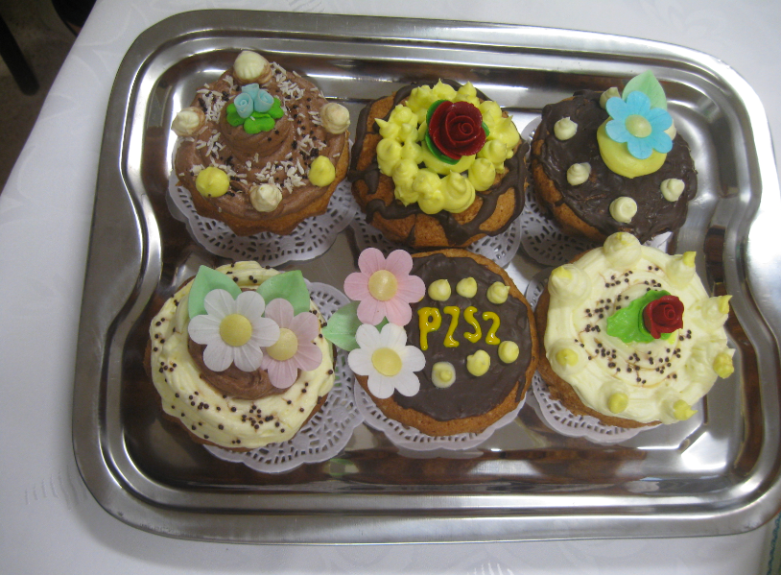
Tydzień Przedsiębiorczości

Slide 6
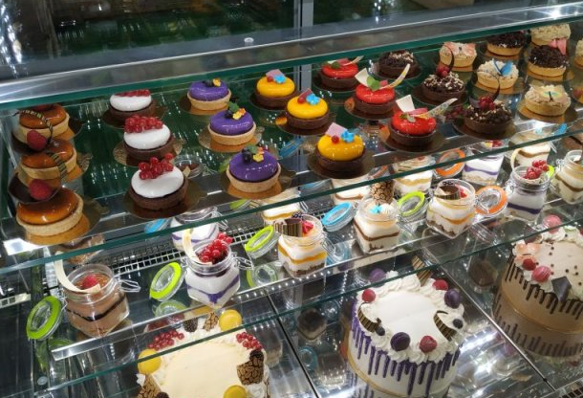
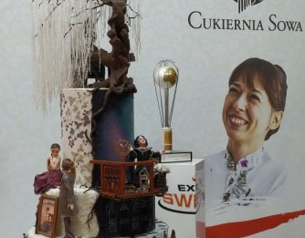
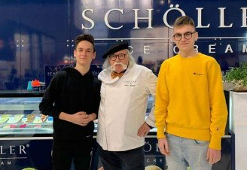
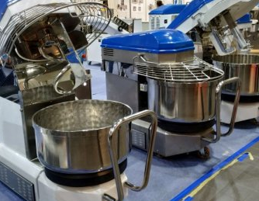
Targi Expo Sweet Warszawa

